Slide 1
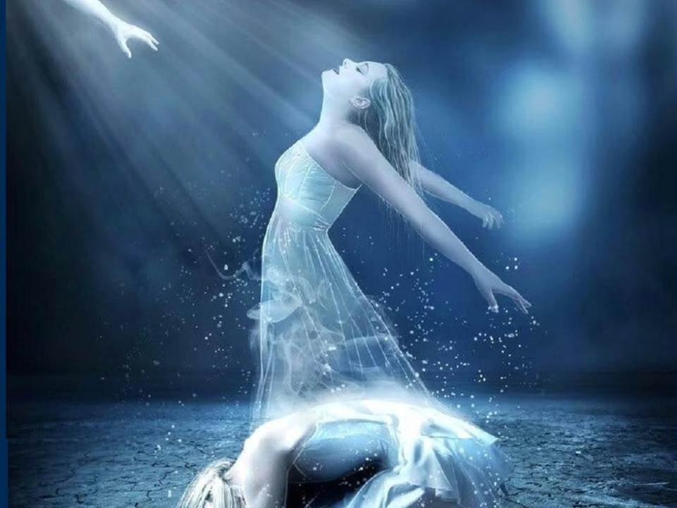

Almas
Que
Se
Formatação: Dorotéia Gomes
encontram

Slide 2
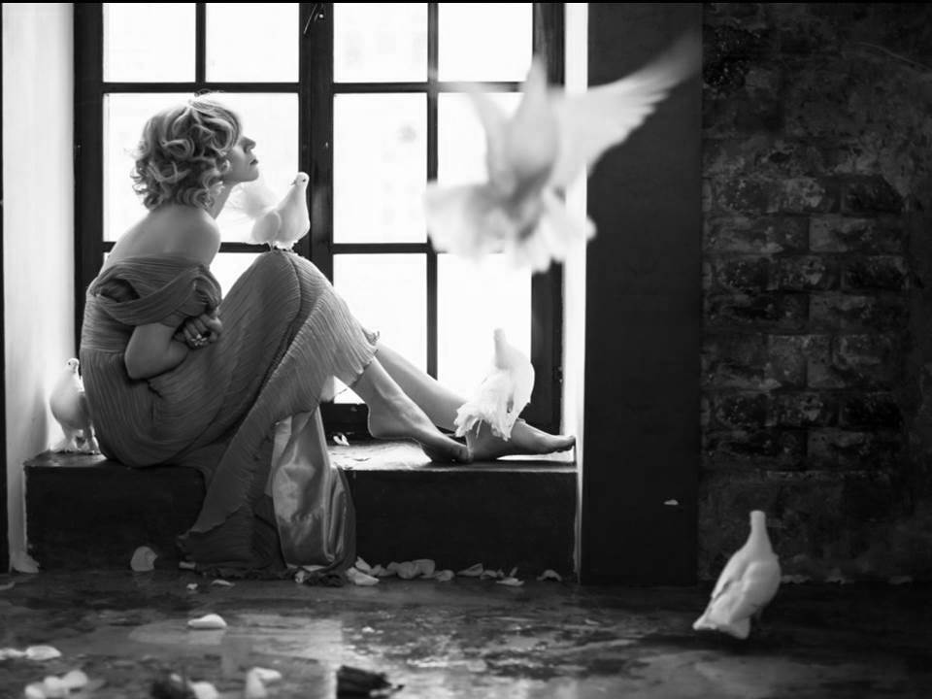
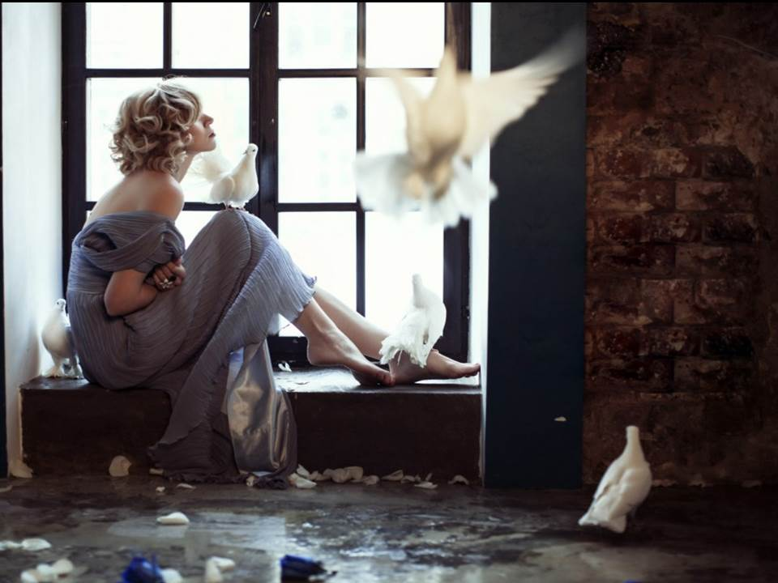
Dizem que para o amor chegar
não há dia... não há hora...
e nem momento marcado para acontecer.
Ele vem de repente e se instala...
no mais sensível dos nossos órgãos...o coração.

Slide 3
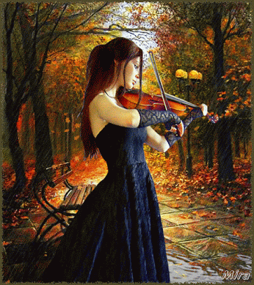
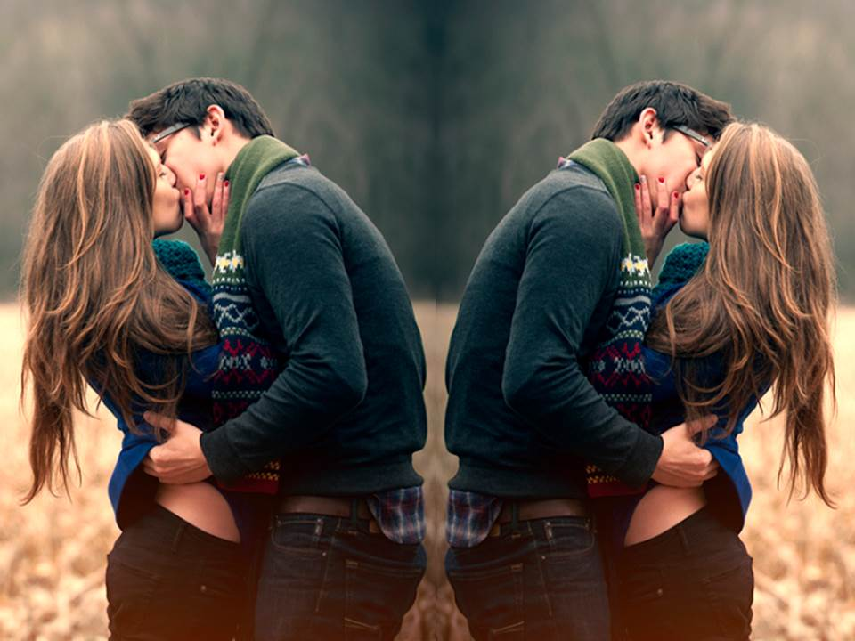

Slide 4
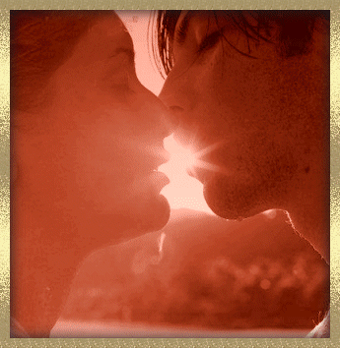
Começo a acreditar que sim...
mas percebo também que pelo fato deste momento...
não ser determinado pelas pessoas...
quando chega, quase sempre os sintomas são arrebatadores...
vira tudo às avessas e a bagunça
feliz se faz instalada.

Slide 5
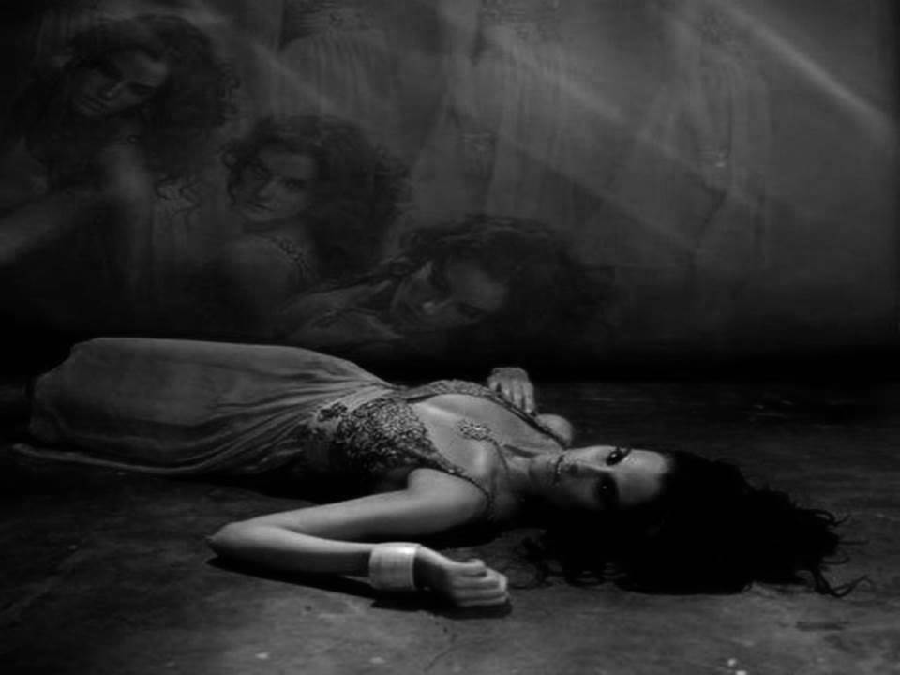
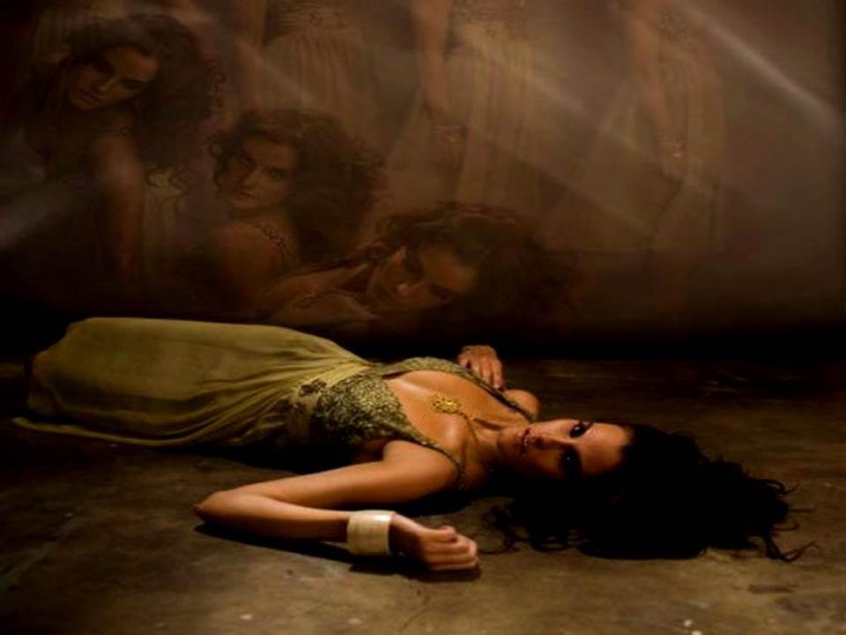

Slide 6
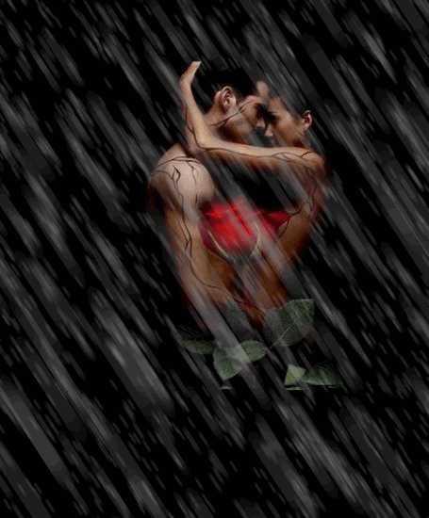
No entanto sabem que o caminho é este...
E que não haverá retorno para as suas pretensões.
É como se elas falassem além das palavras...
Entendessem a tristeza do outro, a alegria e o desejo...
Mesmo estando em lugares diferentes.

Slide 7
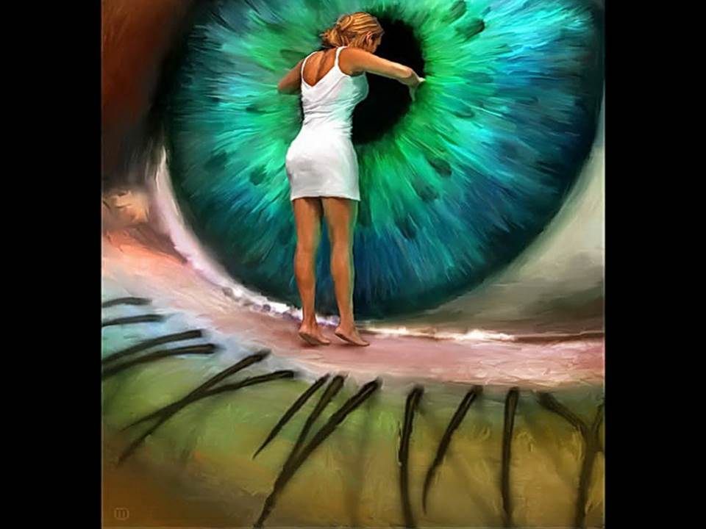
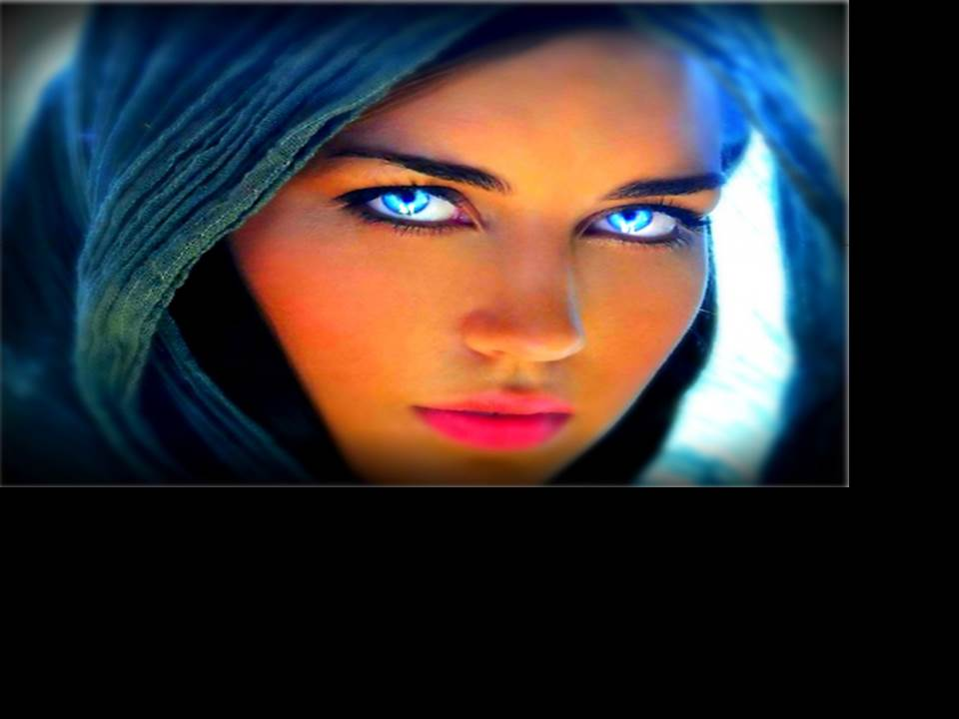
Quando almas afins se entrelaçam...
passam a sentir saudade uma da outra...
em um processo contínuo de reaproximação...
até a consumação.

Slide 8



Slide 9

Almas que se encontram podem sofrer bastante também,
pois muitas vezes tais encontros acontecem...
em momentos onde não mais podem extravasar...
toda a plenitude do amor...
que carregam, toda a alegria de amar...
e de querer compartilhar a vida com o outro,
toda a emoção contida à espera do encontro final.

Slide 10
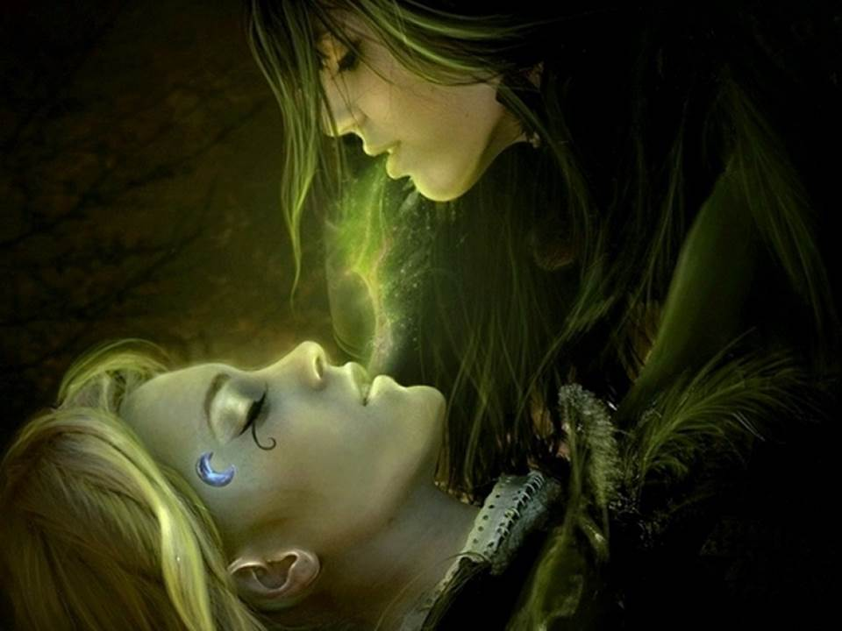


Slide 11

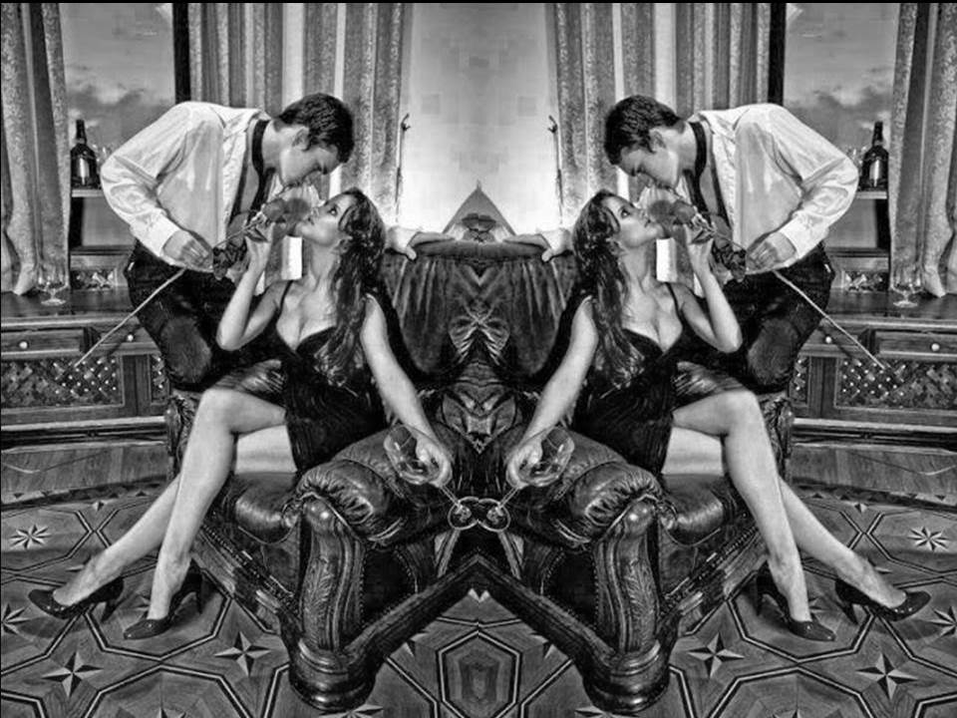
Desejam coisas que se tornam quase impossíveis,
mas que são tão simples de viver.
Como ver o pôr-do-sol...
ou de caminhar por uma estrada com lindas árvores...
ver a noite chegar...
Ir ao cinema e comer pipocas...
rir e brincar...

Slide 12


Brigar às vezes,
mas fazer as pazes com um jeitinho muito especial.
Amar e amar, muitas vezes...
sabendo que logo depois poderão estar juntas de novo...
sem que a despedida se faça presente

Slide 13



Slide 14
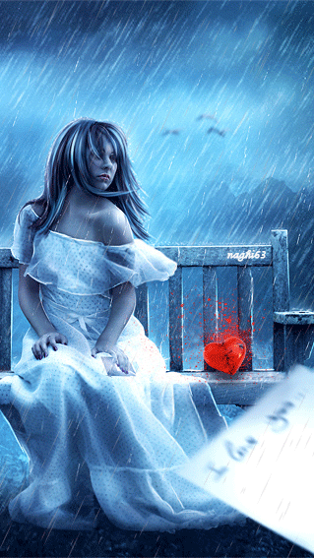
Porém muitas vezes elas se encontram em um tempo...
E em um espaço diferente...
do que suas realidades possam permitir.

Slide 15
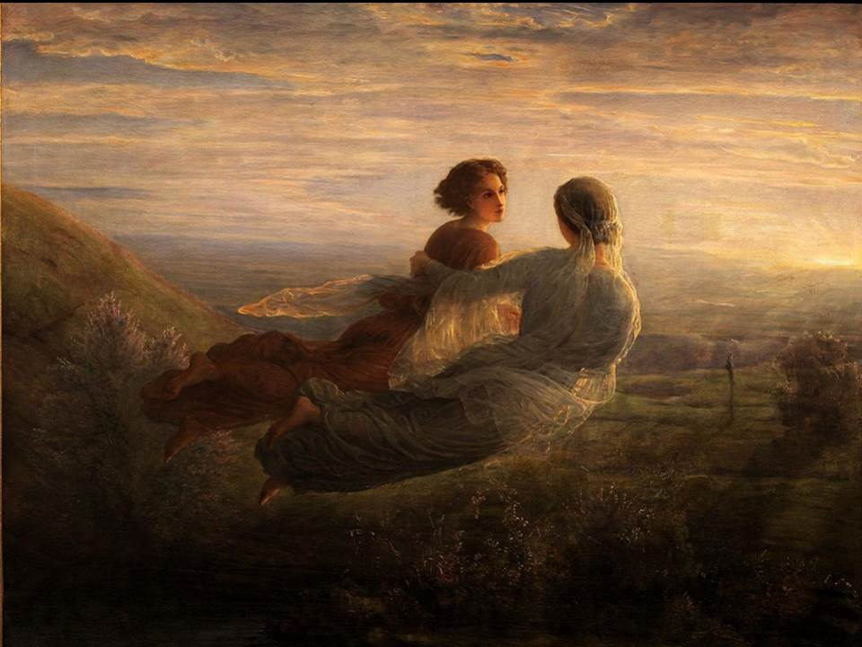
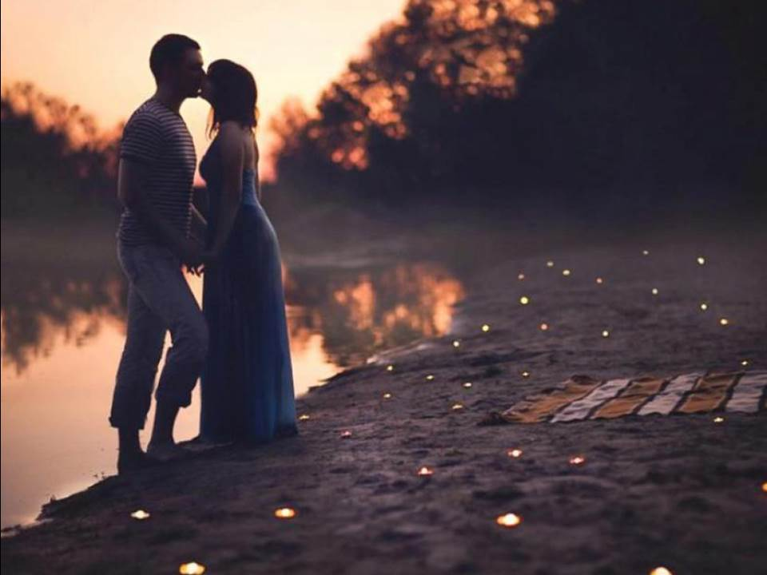

Slide 16
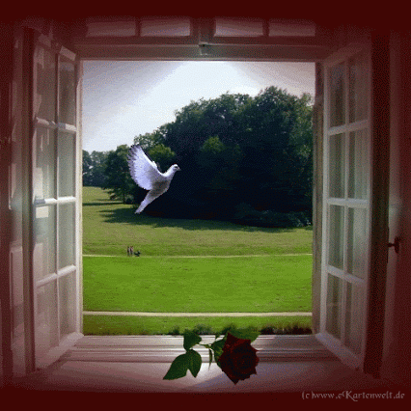
Mas depois que se encontram...
ficam marcadas ... tatuadas...
e ainda que nunca venham a caminhar
para sempre juntas...
elas jamais conseguirão se separar...
e o mais importante ...
terão de se encontrar em algum lugar.

Slide 17
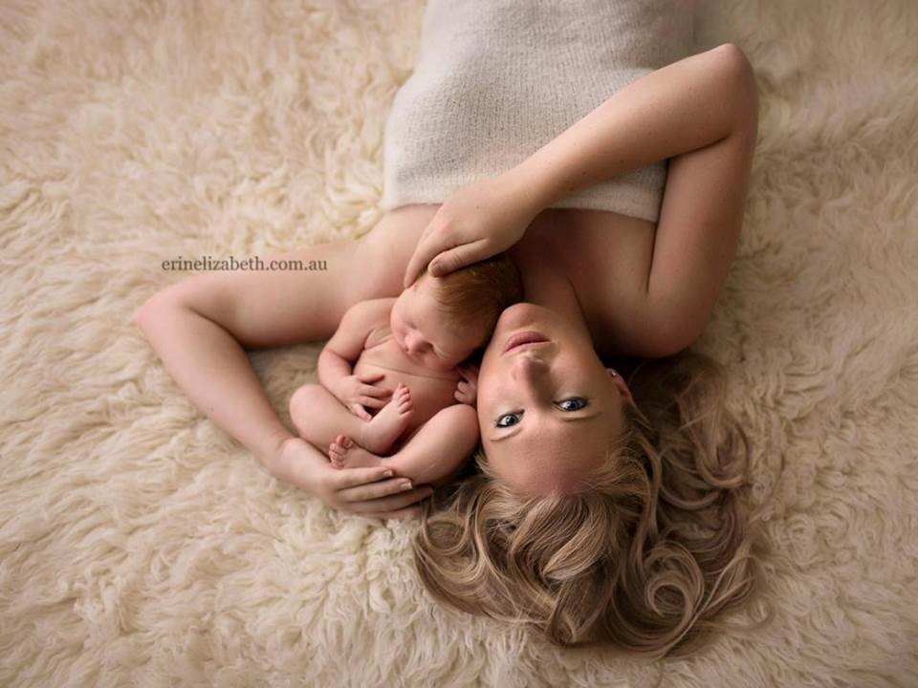
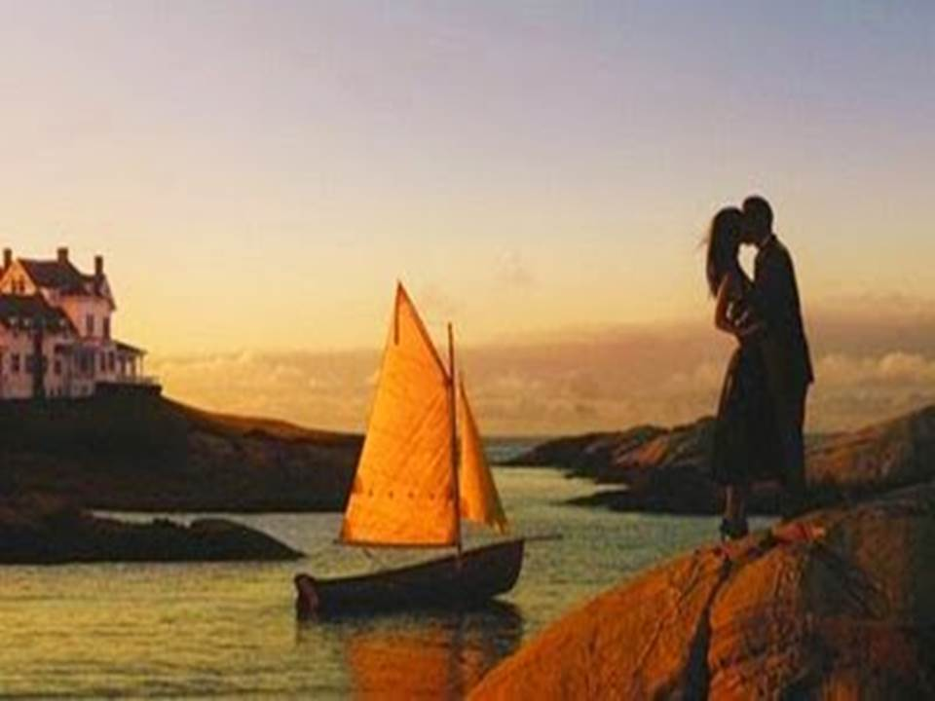
Almas que se encontram jamais se sentirão sozinhas...
porquanto entenderão, por si só, a infinita necessidade...
que têm uma da outra para toda a eternidade.

Slide 18
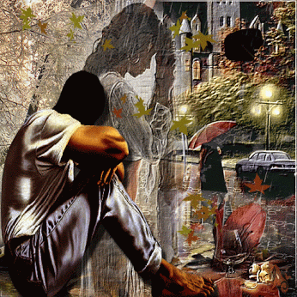
Texto: Almas que se encontram
Autor: Paulo Fuentes
Formatação: Dorotéia Gomes
Imagens: Internet
Música: Almas Gêmeas
www.sergrasan.com/doroteiagomesslides
doroteiagomes06@gmail.com

